Slide 1
Projekt Gimnazije Vukovar „Tehnologija budućnosti za školu budućnosti „ od ideje do realizacije
Kristina Kristek, prof. i Sanja Pavlović Šijanović, prof. mentor

Slide 2
Kako je sve počelo ?

Slide 3
Kako je sve počelo ?

Slide 4
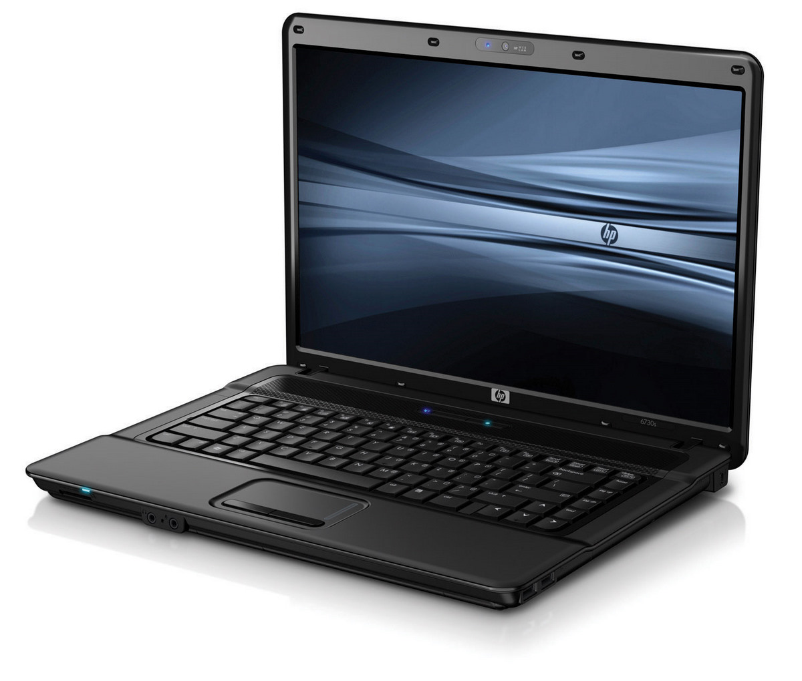
Što ćemo dobiti kroz projekt e-škole?
ŠTO NAM JOŠ TREBA?

Slide 5
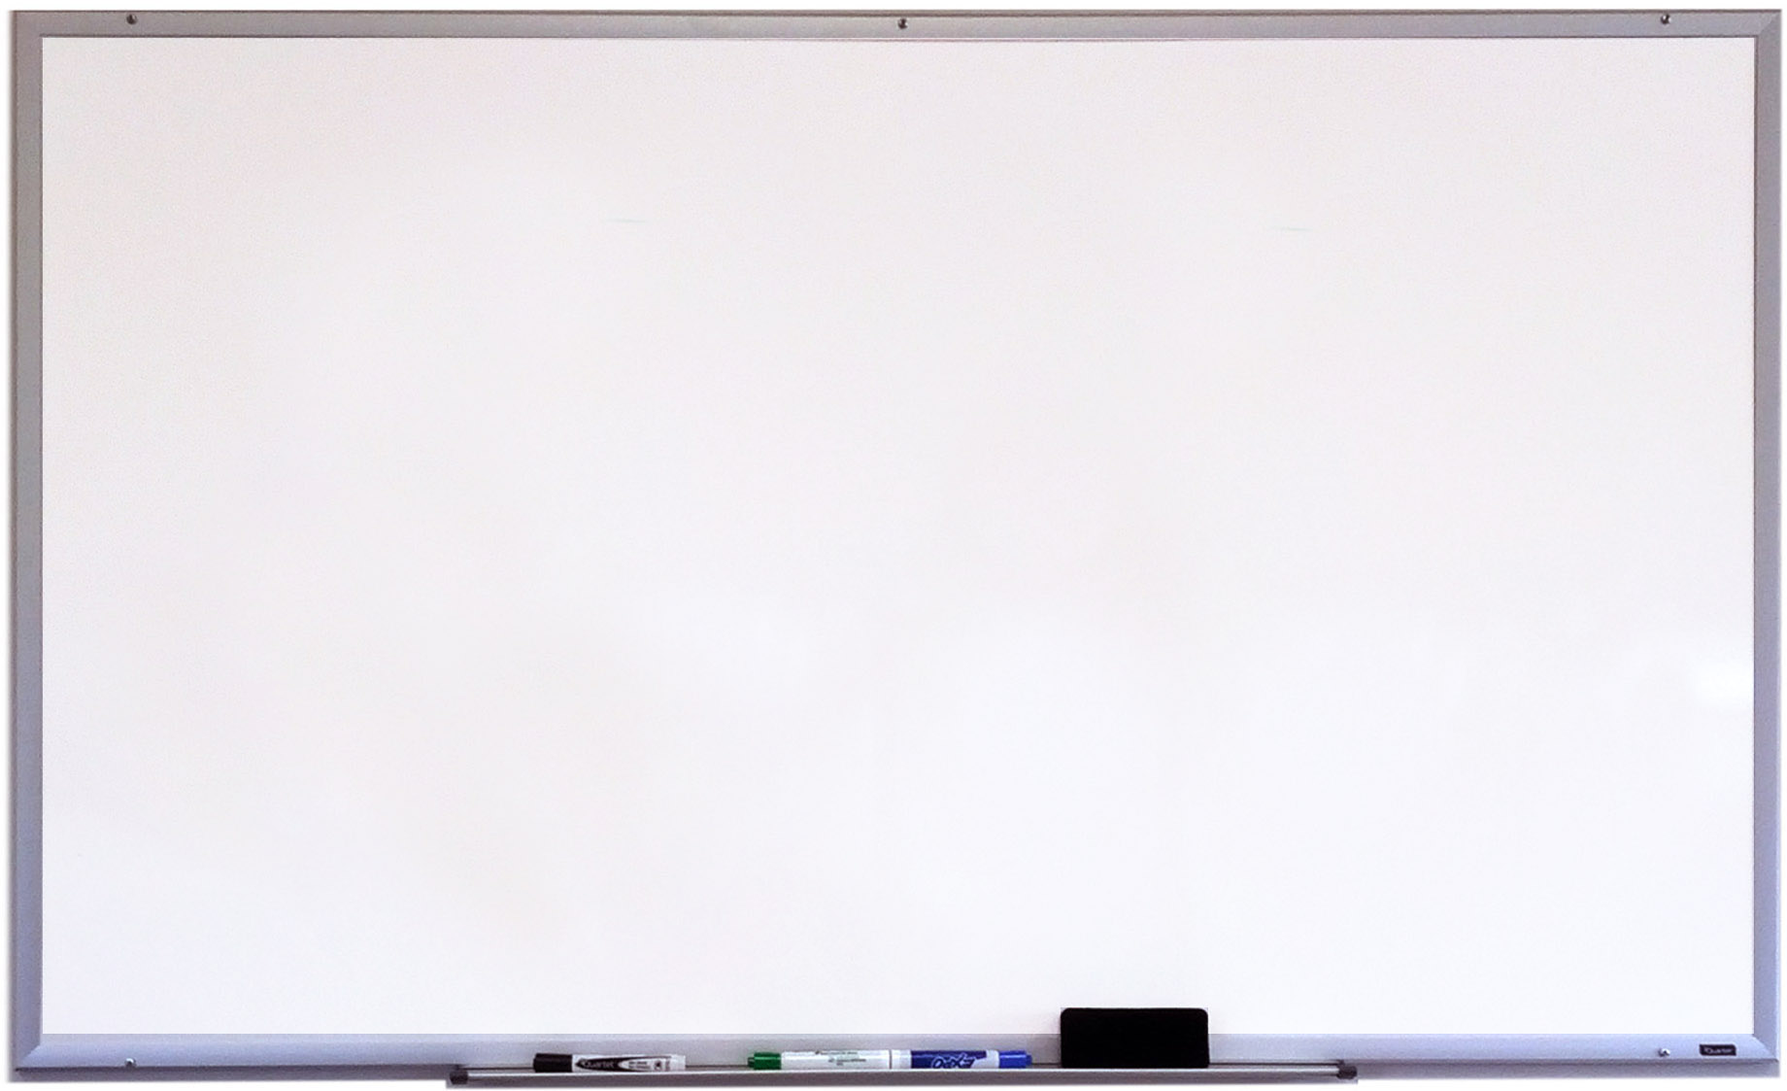
ŠTO NAM JOŠ TREBA?

Slide 6
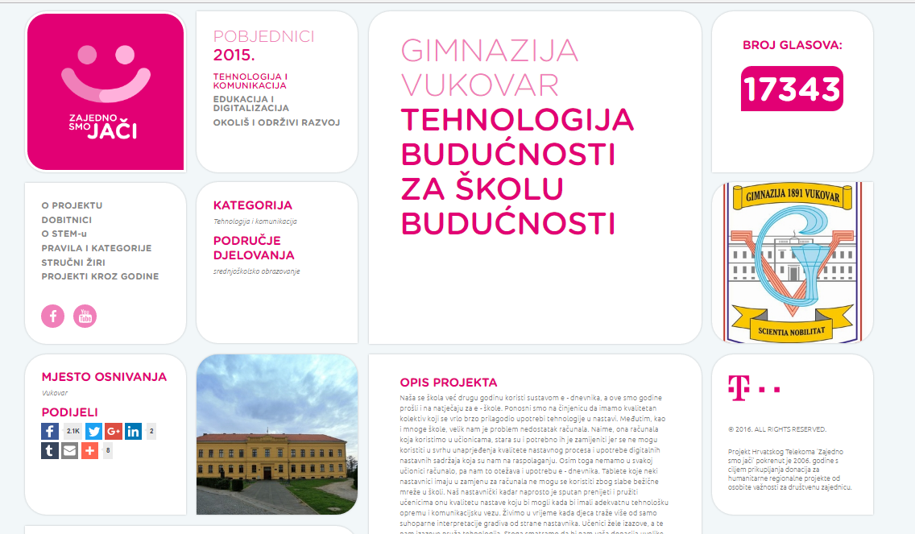
PRIJAVA PROJEKTA NA NATJEČAJ

Slide 7
OBJAVA REZULTATA
1. MJESTO – 90.000 kn

Slide 9
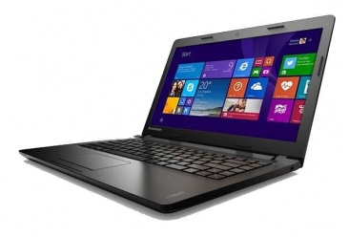
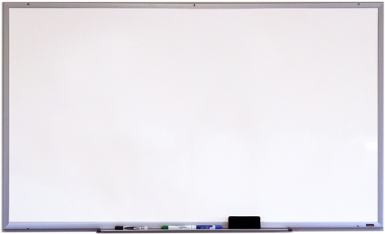
DOBIVENU DONACIJU
ISKORISTILI SMO ZA KUPOVINU:
42 x
2 x
1 x

Slide 10
EUFORIJA JE BRZO ISČEZLA

Slide 11
STRAH OD NEPOZNATOG
OTPOR
TEŠKO PRIHVAĆANJE PROMJENA

Slide 12
I ŠTO SAD ?
EDUKACIJA → RADIONICA

Slide 13
RADIONICA
UPOZNATI NASTAVNIKE SA PROJEKTOM E-ŠKOLE – OPREMA, DIGITALNI NASTAVNI MATERIJALI I EDUKACIJA
PREDSTAVITI TRENUTNE REZULTATE PROJEKTA „TEHNOLOGIJA BUDUĆNOSTI ZA ŠKOLU BUDUĆNOSTI” I OPREMU KOJA JE KUPLJENA IZ SREDSTAVA
PREZENTIRATI KONKRETNE PRIMJERE PRIMJENE IKT-A U NASTAVI
UPOZNATI NASTAVNIKE SA DVA ZANIMLJIVA ALATA – TESTMOZ I KAHOOT
PROVESTI ANKETU O UPOTREBI IKT-A

Slide 14
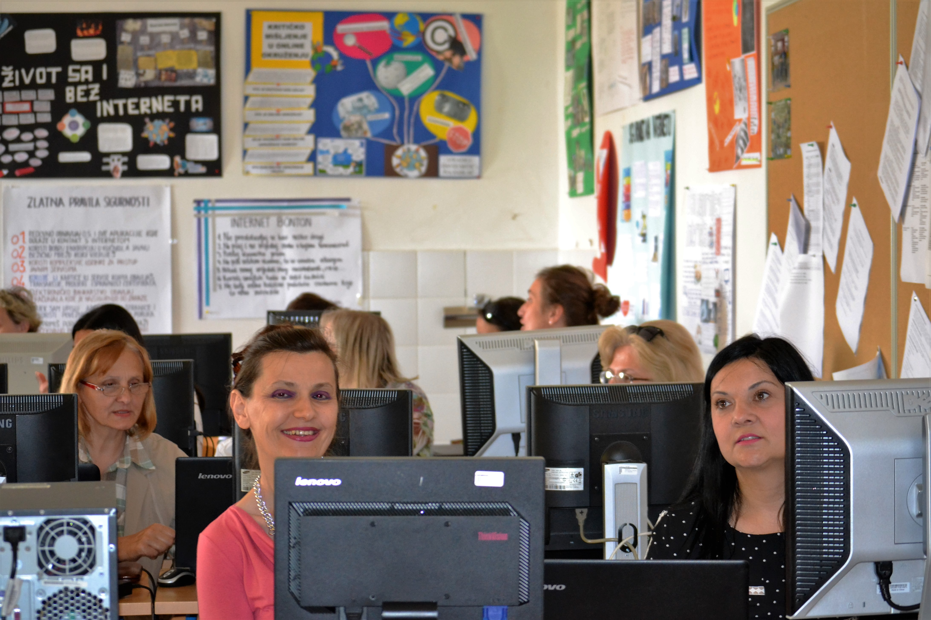
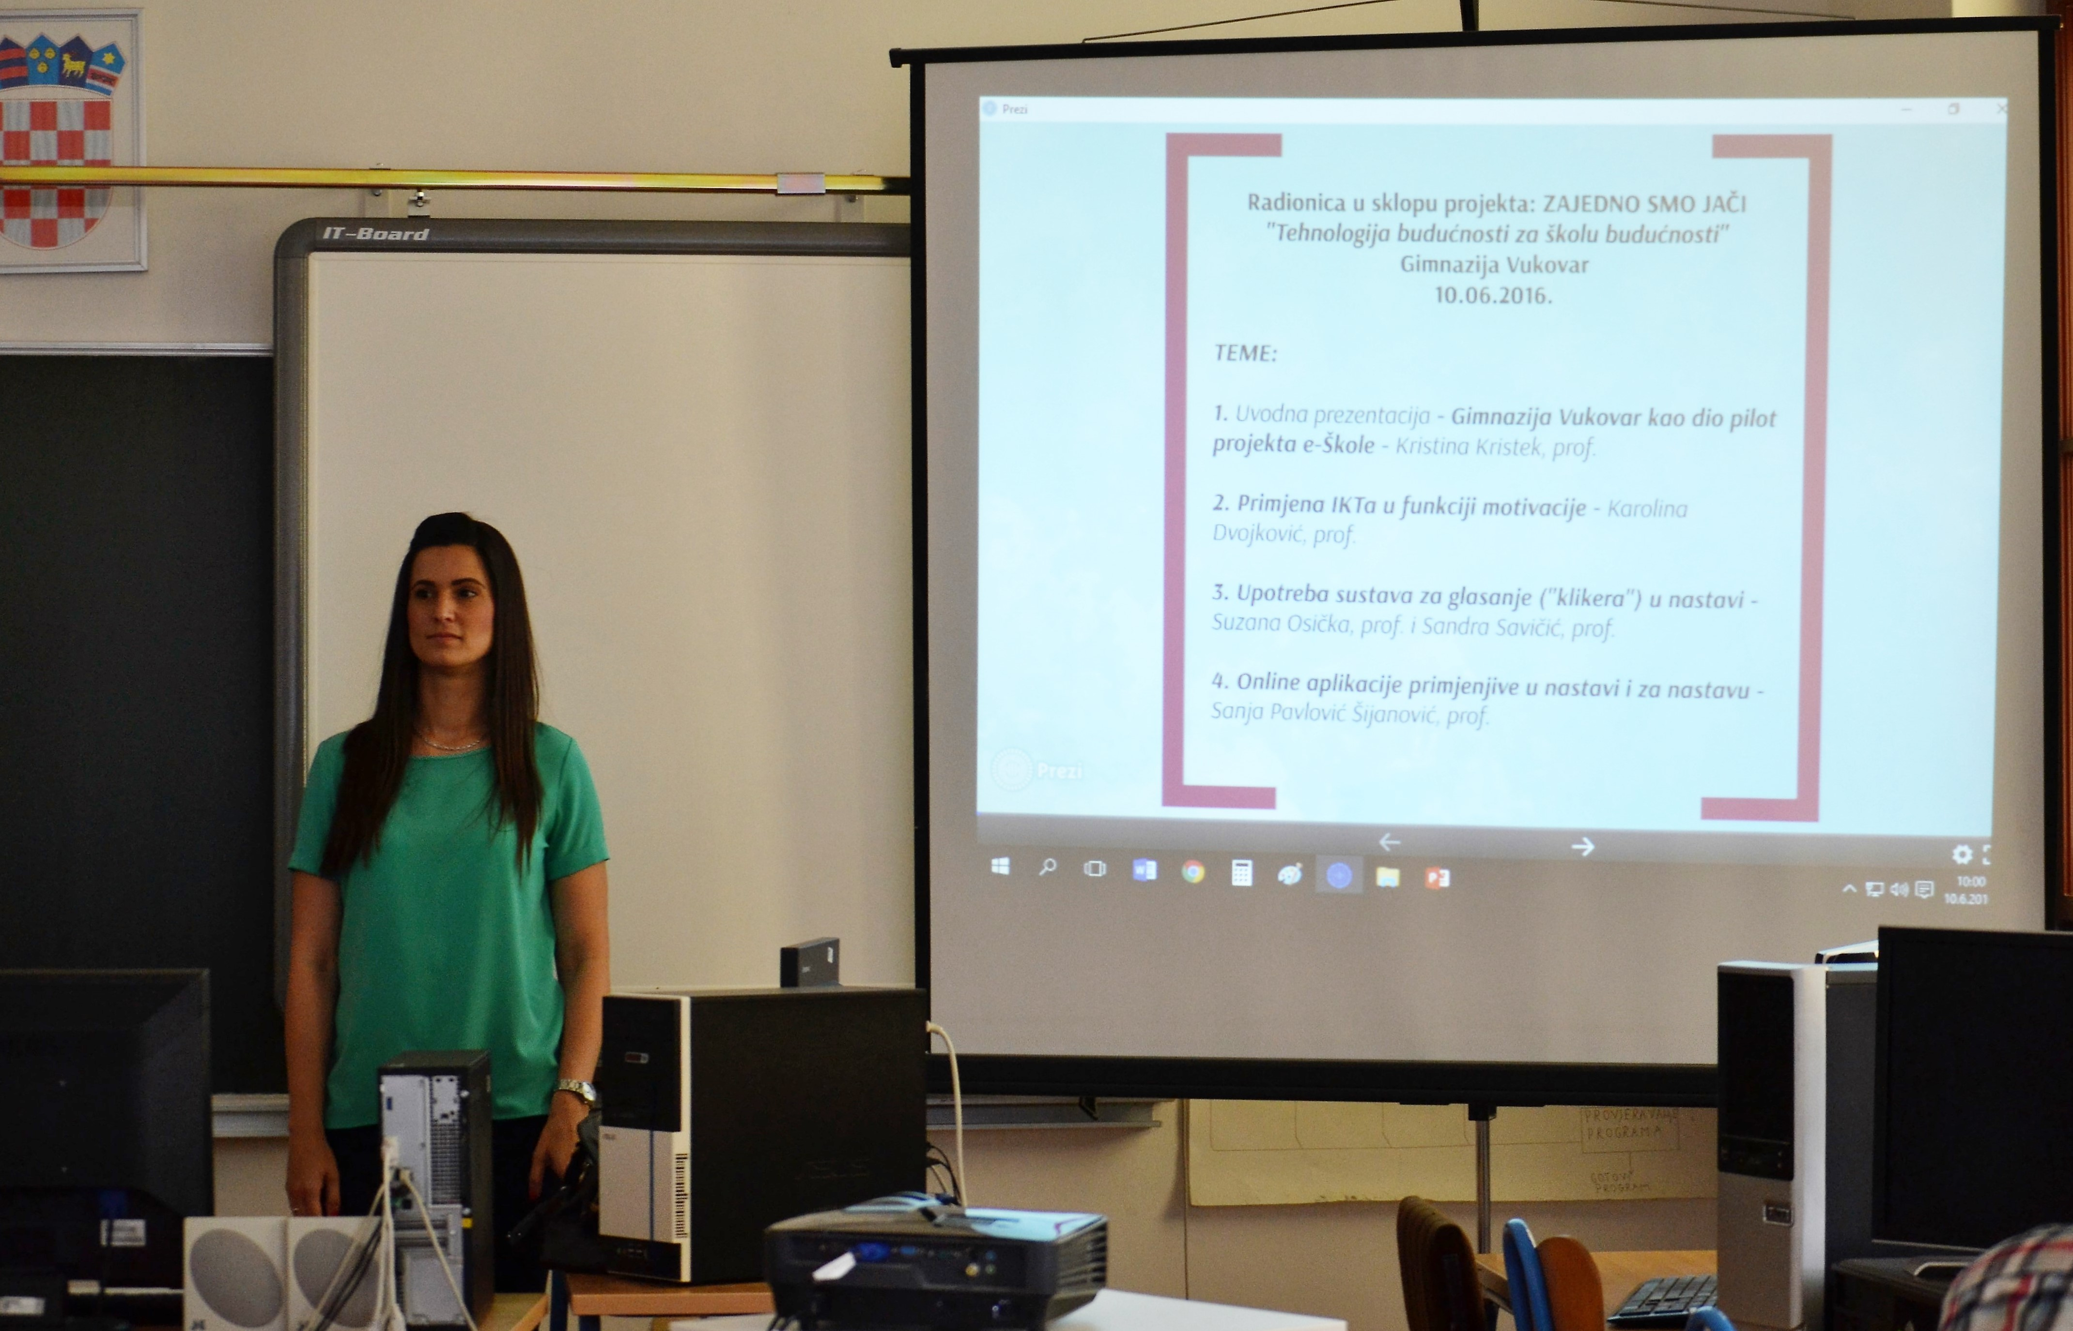
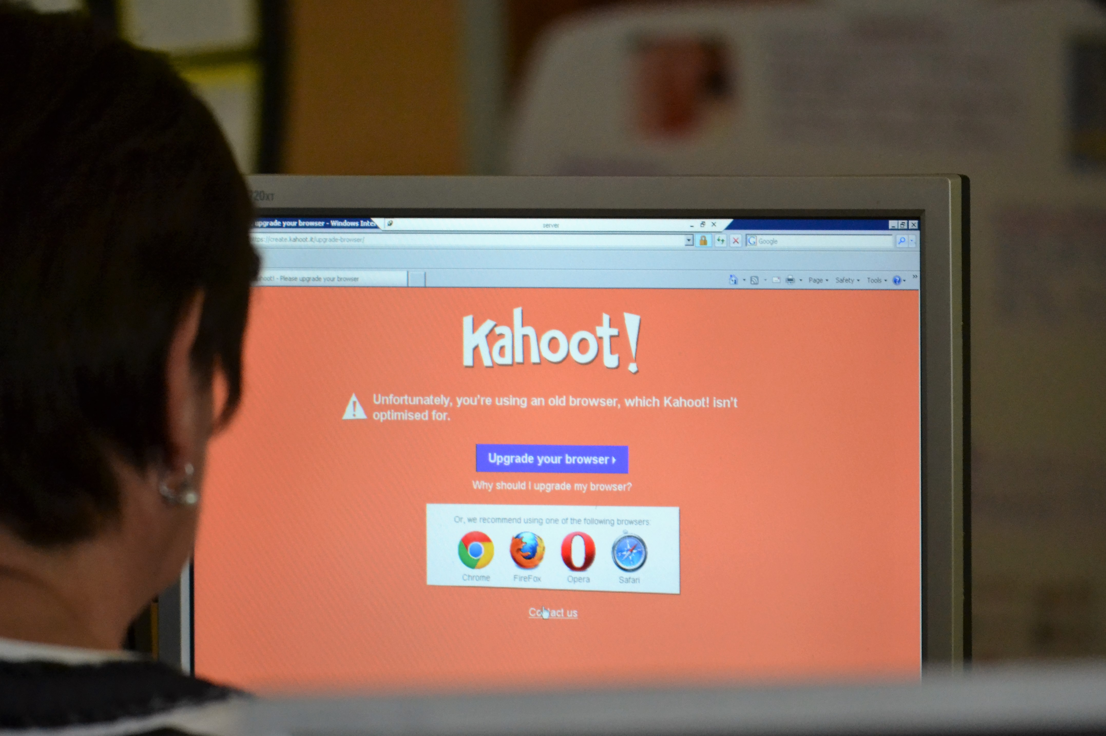
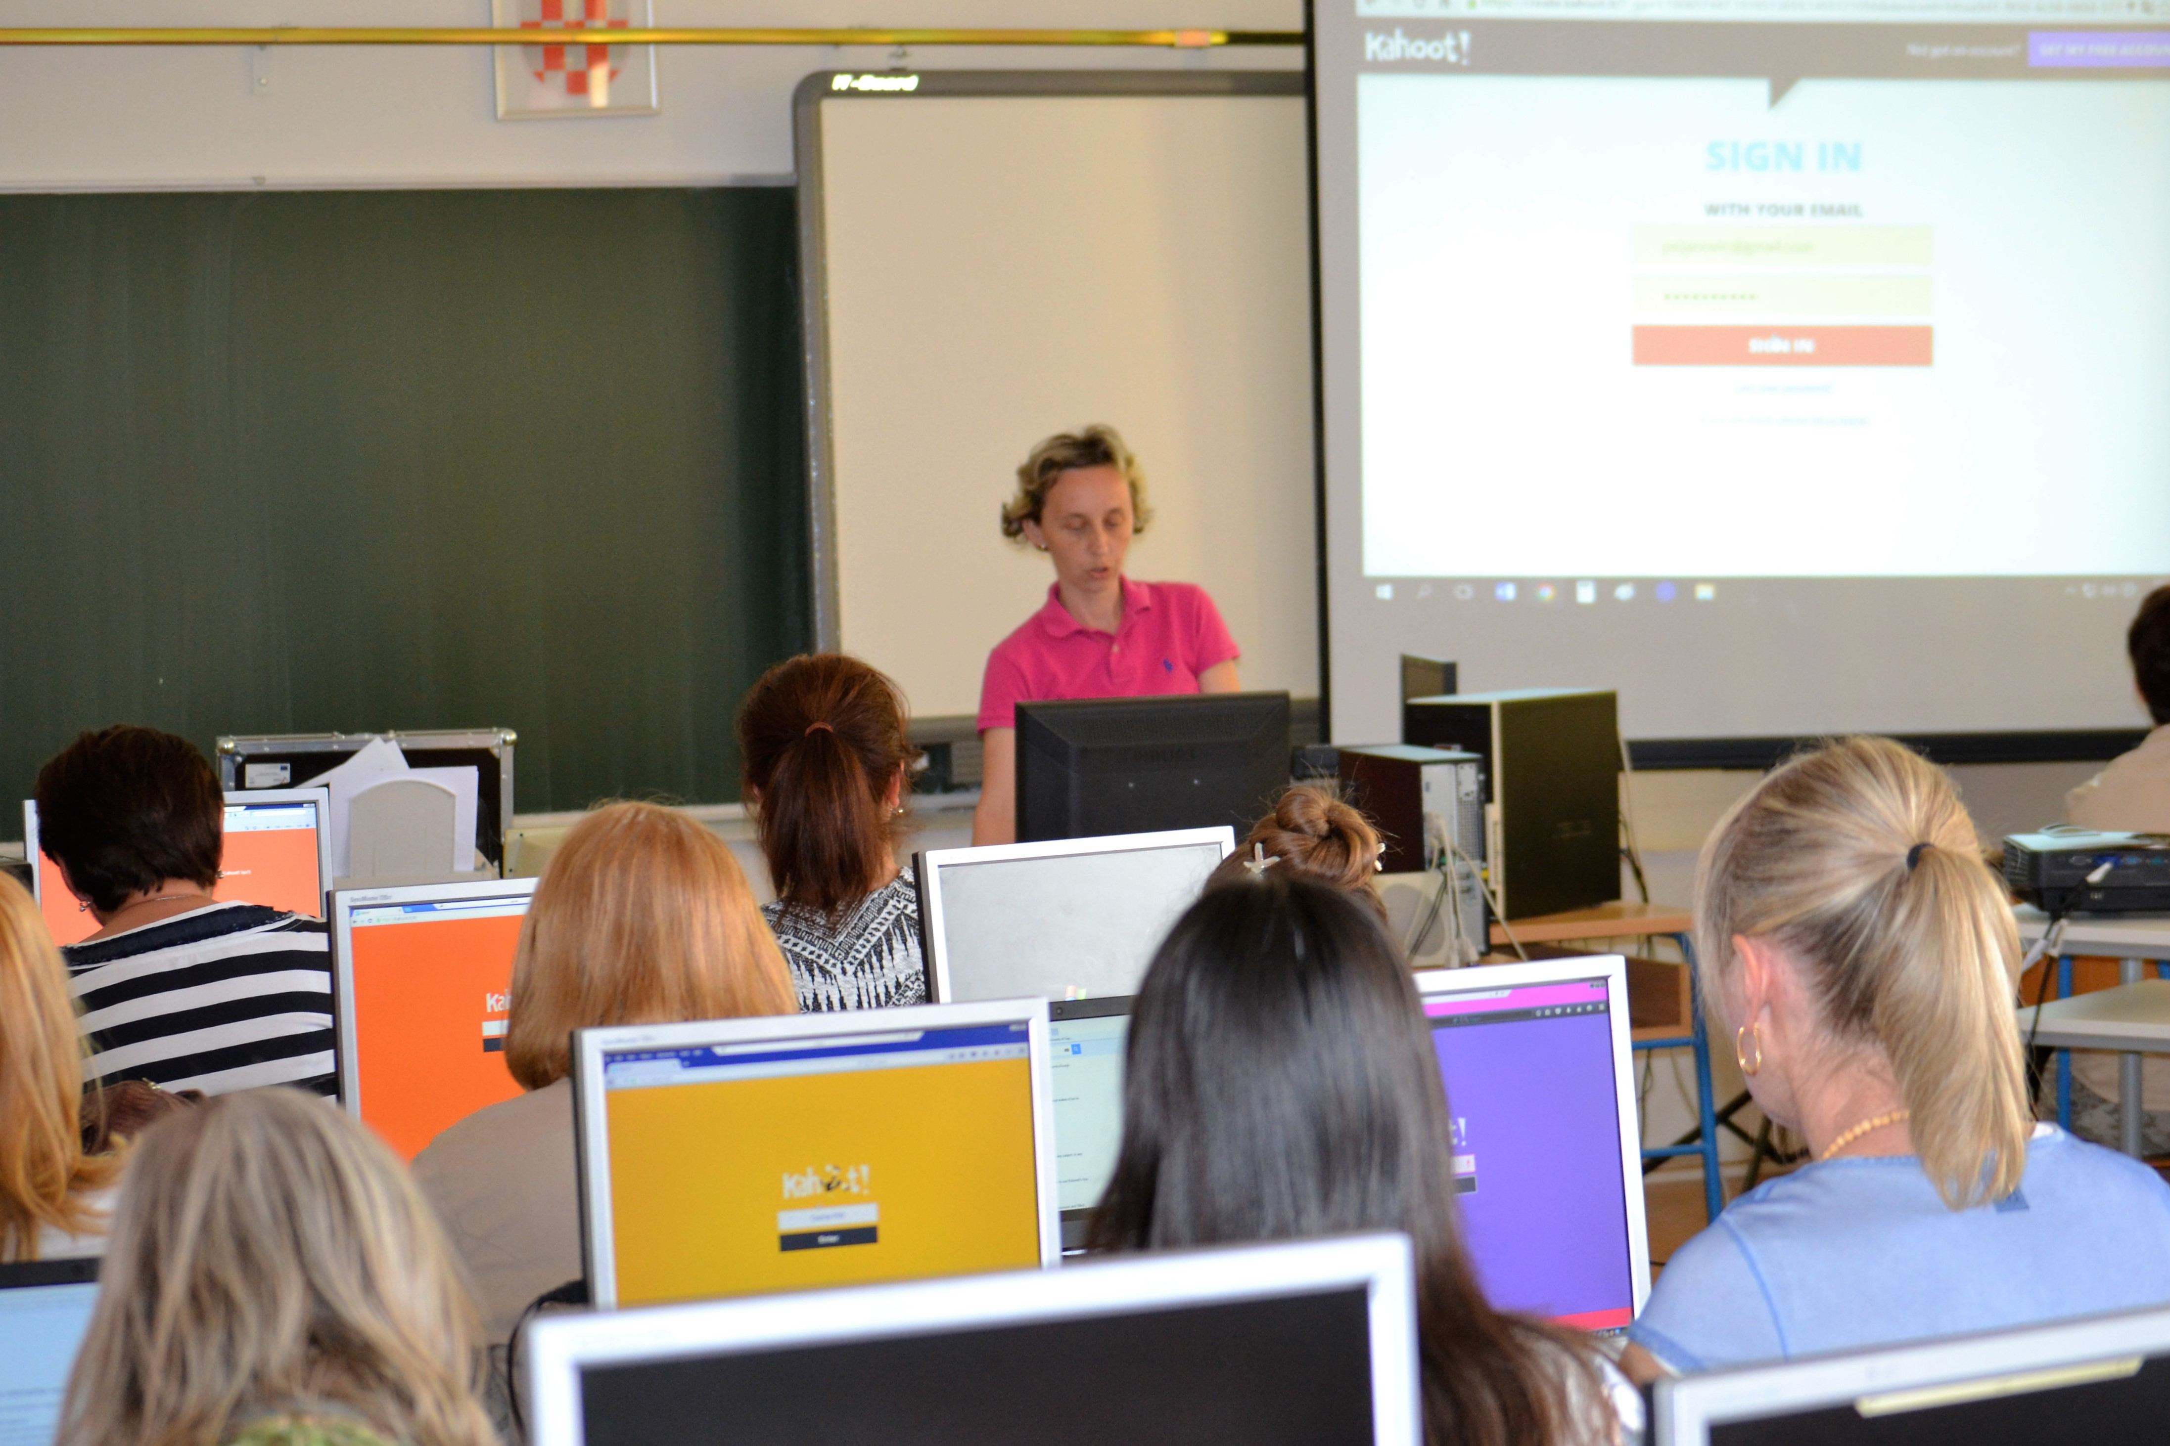
RADIONICA

Slide 15
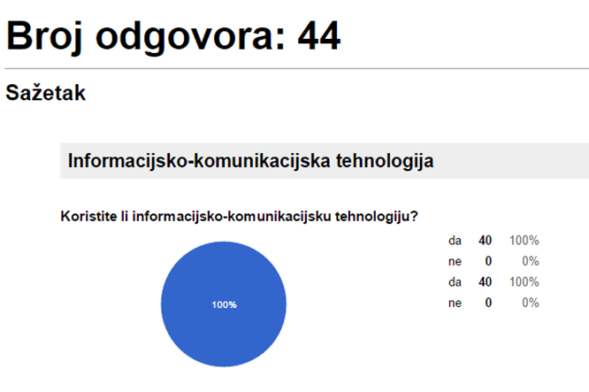
ANKETA

Slide 16
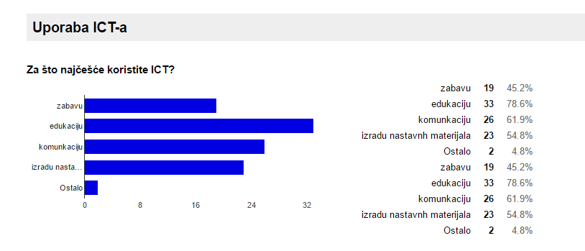
ANKETA

Slide 17
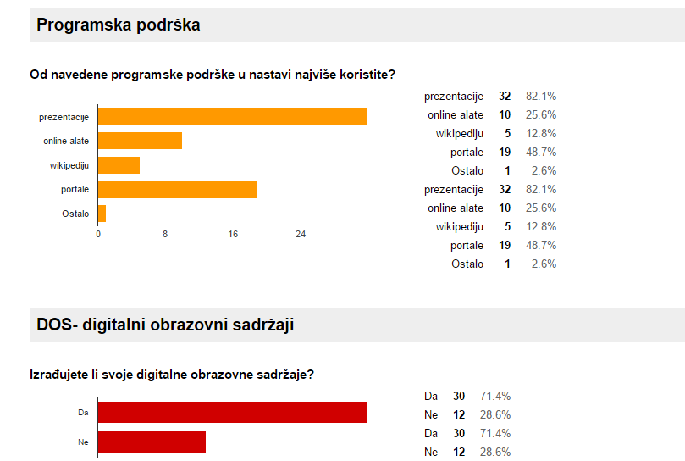

Slide 18
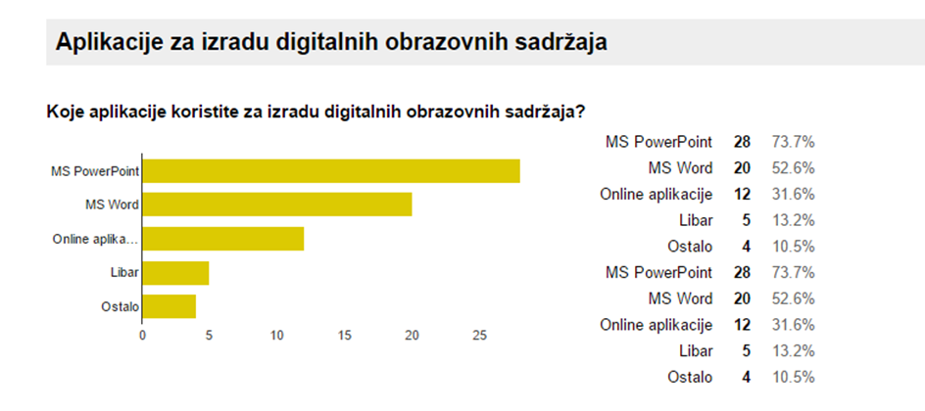

Slide 21
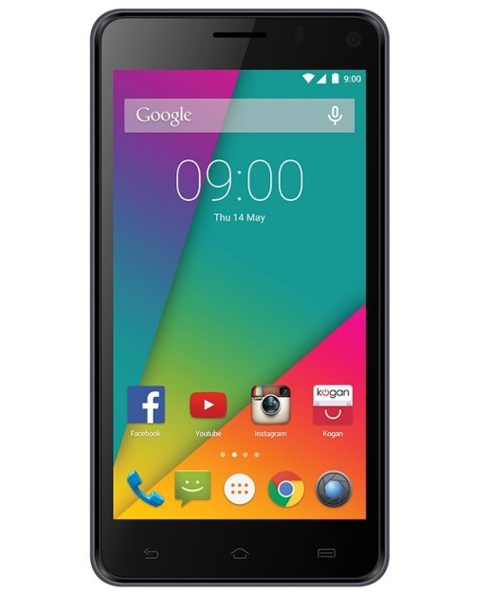
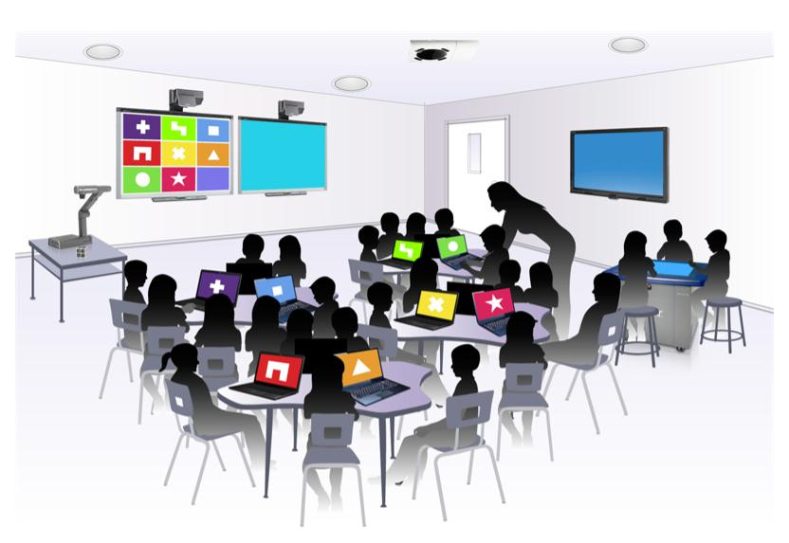

Slide 22
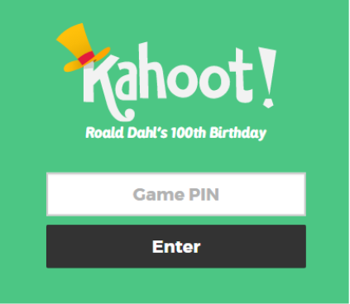
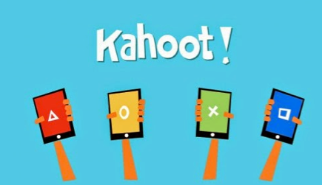
Online aplikacija – Kahoot!

Slide 23
Online aplikacija – Testmoz!
LOZINKA JE „ICT”
https://testmoz.com/722983/student

Slide 24
KONTAKT:
Sanja Pavlović Šijanović
sanja.pavlovic-sijanovic@skole.hr
Kristina Kristek
kristina.kristek@skole.hr

